Slide 1
418장 기쁠 때나 슬플 때나
1.기쁠때나슬
2.병들때나괴
3.바쁠때나고

Slide 2
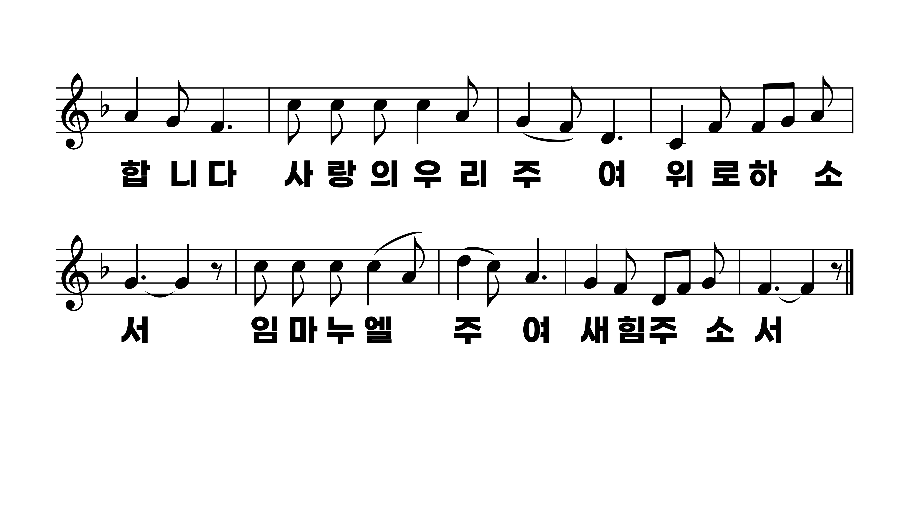
418장 기쁠 때나 슬플 때나
1.기쁠때나슬
2.병들때나괴
3.바쁠때나고

Slide 3
418장 기쁠 때나 슬플 때나
1.기쁠때나슬
2.병들때나괴
3.바쁠때나고

Slide 4
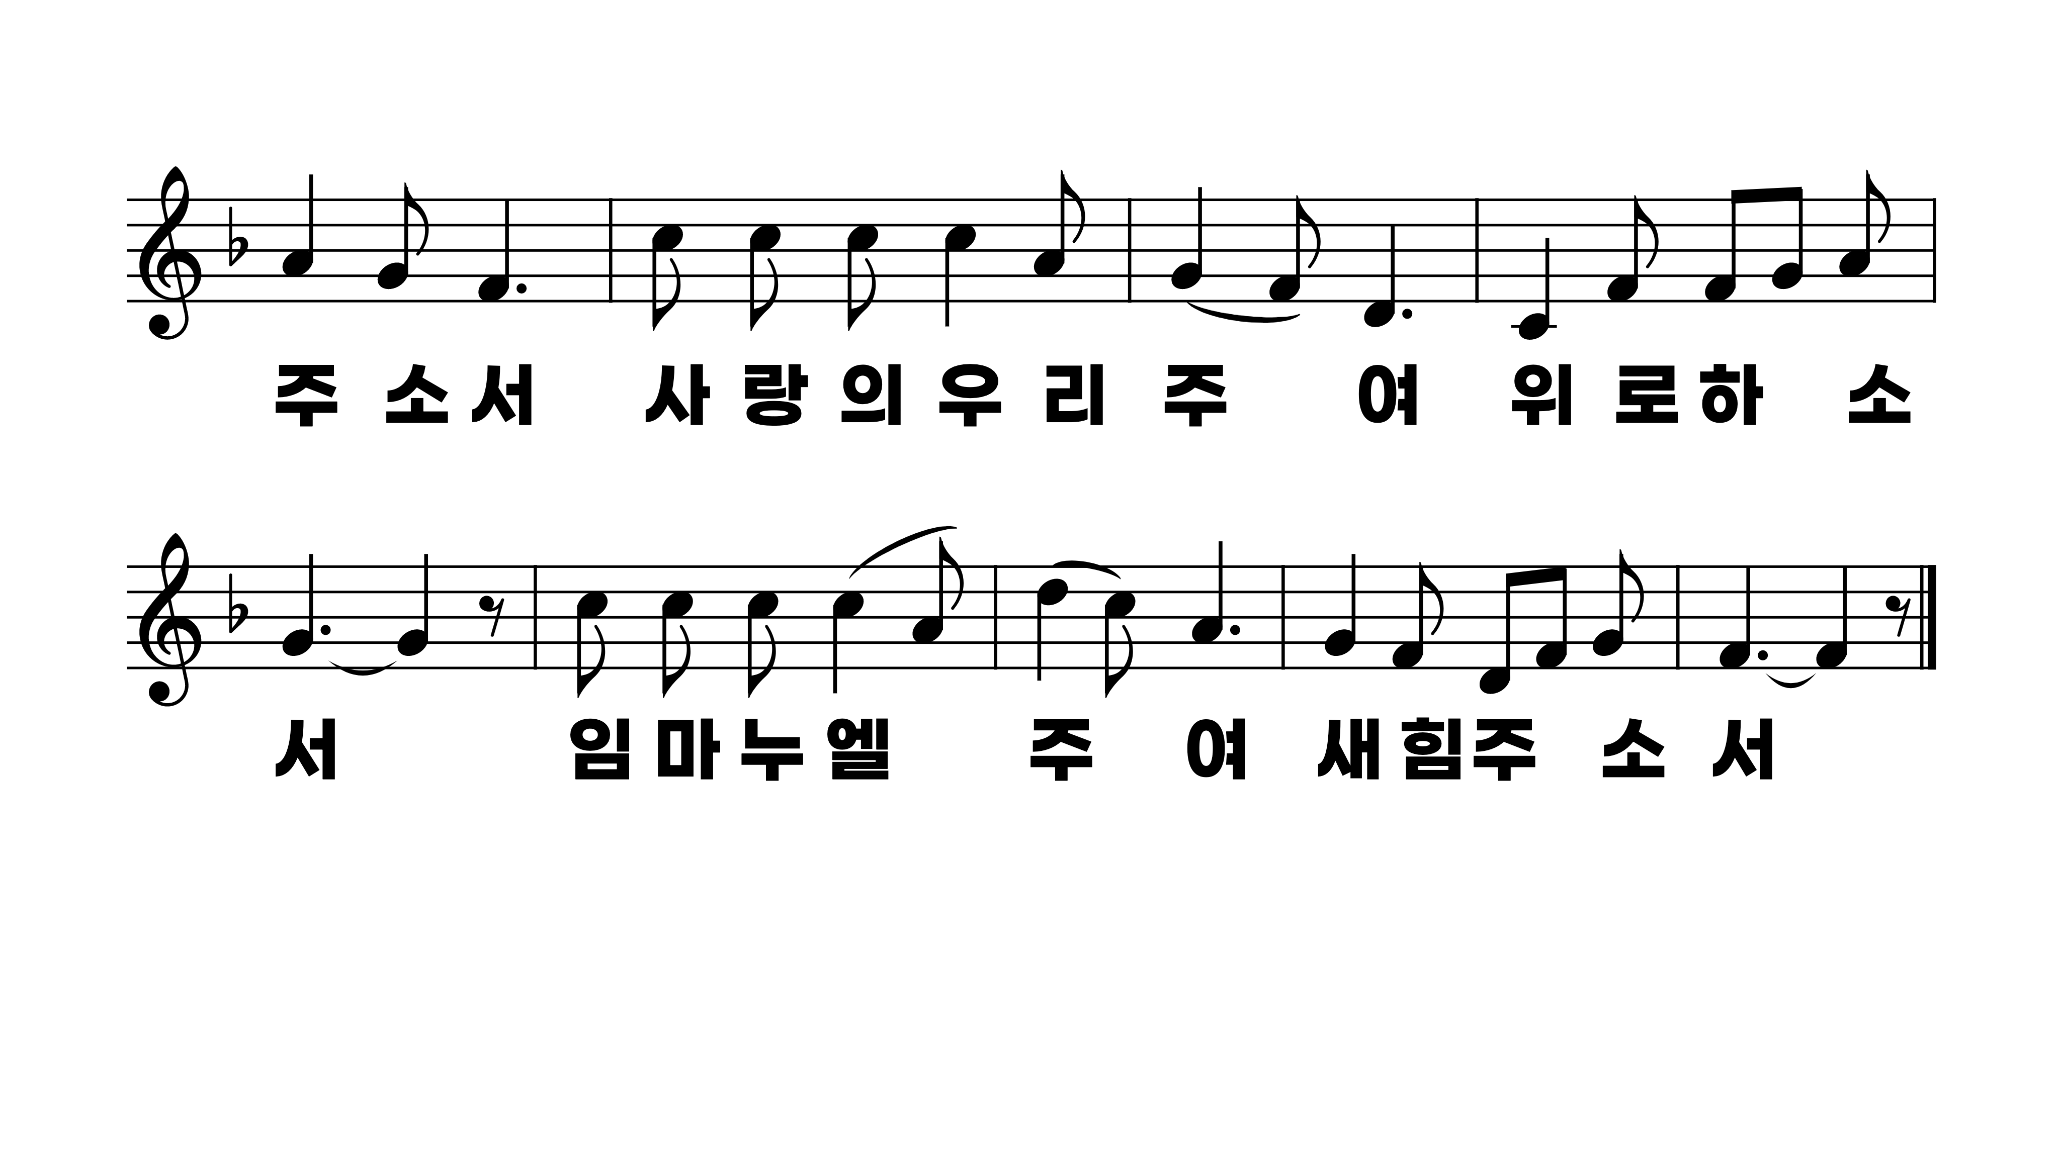
418장 기쁠 때나 슬플 때나
1.기쁠때나슬
2.병들때나괴
3.바쁠때나고

Slide 5
418장 기쁠 때나 슬플 때나
1.기쁠때나슬
2.병들때나괴
3.바쁠때나고

Slide 6
418장 기쁠 때나 슬플 때나
1.기쁠때나슬
2.병들때나괴
3.바쁠때나고

